Slide 1
AZ-103T00A Module 12: Data Services
Notes:
The Implement File Sync lab for this module has setup time. If you are going to do the lab, consider completing Exercise 0: Prepare the lab environment before starting the lecture.

Slide 2
Aperçu du module
Content Delivery Network
File Sync
Importation et exportation de services
Data Box
Notes:
Module overview

Slide 3
Leçon 01: Content Delivery Network

Slide 4
Aperçu de la leçon
Avantages de CDN
Fonctionnement de CDN
Profils CDN
CDN Endpoints
CDN Time-to-Live
Compression CDN
Notes:
Lesson overview

Slide 5
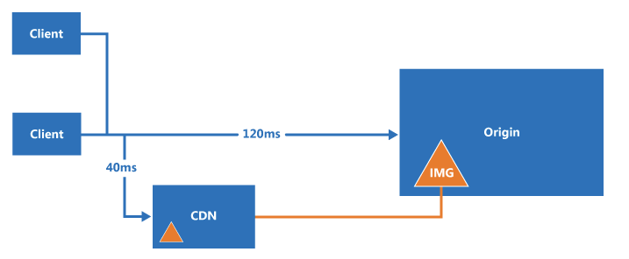
Avantages de Content Delivery Network
CDN est un réseau distribué de serveurs qui peuvent fournir efficacement du contenu (généralement du contenu statique) aux utilisateurs
Les CDN cachent du contenu sur des serveurs edge proches des utilisateurs finaux
Une latence plus faible et une livraison plus rapide du contenu
Charge réduite sur le serveur ou l'application
Notes:
✔️ CDN provides a faster, more responsive user experience. Do you think your organization would be interested in this feature?
✔️ Use the following link to review some of the challenges with deploying CDN including security, deployment, versioning, and testing.
For more information, you can see:
Content Delivery Network Documentation - https://docs.microsoft.com/en-us/azure/cdn/cdn-overview

Slide 6
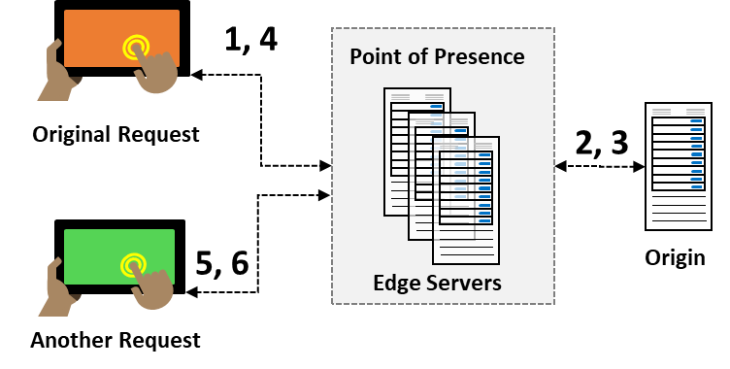
Fonctionnement de CDN
L'utilisateur demande un fichier
Le server Edge demande le fichier au serveur d’origine
L’origine retourne le fichier sur le serveur edge
Le serveur Edge met le fichier en cache et le renvoie à l’utilisateur
Un autre utilisateur demande le même fichier
Le serveur Edge retourne le fichier du cache
Notes:
✔️ After you enable CDN access to a storage account, all publicly available objects are eligible for CDN edge caching. If you modify an object that's currently cached in the CDN, the updated content will not be available via CDN until CDN refreshes its content after the time-to-live period for the cached content expires.

Slide 7
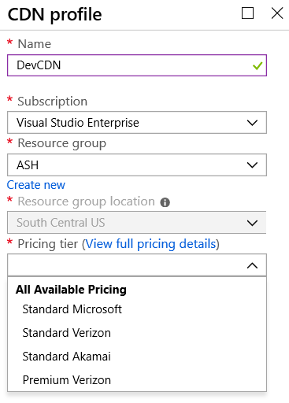
Profils CDN
Un profil CDN est une collection de points de terminaison CDN avec le même niveau de tarification et le même fournisseur (origine)
On peut créer plusieurs profils pour organiser les points de terminaison
Jusqu'à huit profils par abonnement
Différents niveaux de tarification
Notes:
✔️ Can you think of different scenarios that would require different CDN profiles?

Slide 8
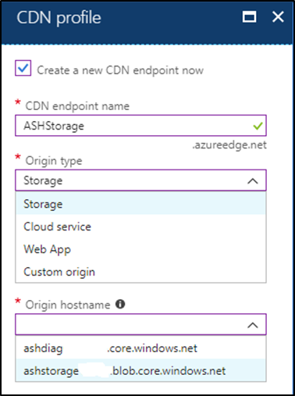
CDN Endpoints
Types d'origine : Stockage, Service Cloud, Application Web et origine personnalisée
Le point de terminaison CDN pour cet exemple de stockage : ASHStorage.azureedge.net/...
Ajoute le mapping de domaine personnalisé à votre point de terminaison CDN et active le domaine personnalisé en HTTPS
Fonctionnalités CDN supplémentaires pour le delivery, telles que compression, requête et filtrage géographique
Notes:
✔️ Because it takes time for the registration to propagate, the endpoint isn't immediately available for use. For Azure CDN from Akamai profiles, propagation usually completes within one minute. For Azure CDN from Verizon profiles, propagation usually completes within 90 minutes, but in some cases can take longer. Be sure to review the Troubleshooting pages reference link.

Slide 9
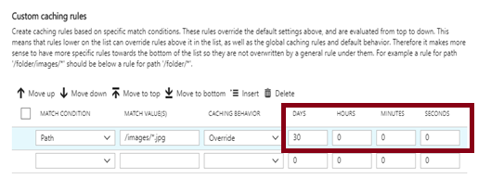
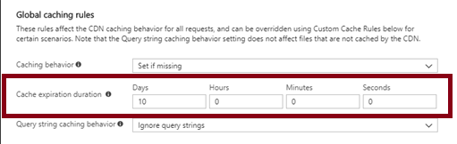
CDN Time-to-Live
Les règles globales de mise en cache définissent la durée d'expiration du cache pour tous les points de terminaison de votre profil.
Les règles de mise en cache personnalisées correspondent à des chemins et des extensions de fichiers spécifiques, sont traitées dans l'ordre et passent outre à la règle de mise en cache globale.

Slide 10
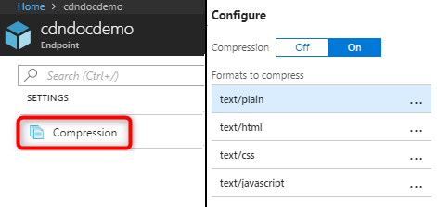
Compression CDN
Améliore la vitesse de transfert de fichiers et augmente les performances de chargement de pages
Réduit les coûts de bande passante et offre une meilleure réactivité
Activer la compression sur le serveur d'origine ou sur les serveurs de bord CDN
Spécifiez quels formats MIME sont compressés
Notes:
✔️Although it is possible, it is not recommended to apply compression to compressed formats. For example, ZIP, MP3, MP4, or JPG.

Slide 11
Leçon 02: File Sync

Slide 12
Aperçu de la leçon
Azure File Sync
Composants File Sync
File Sync – Étapes initiales
File Sync - Synchronisation
Notes:
Lesson overview

Slide 13
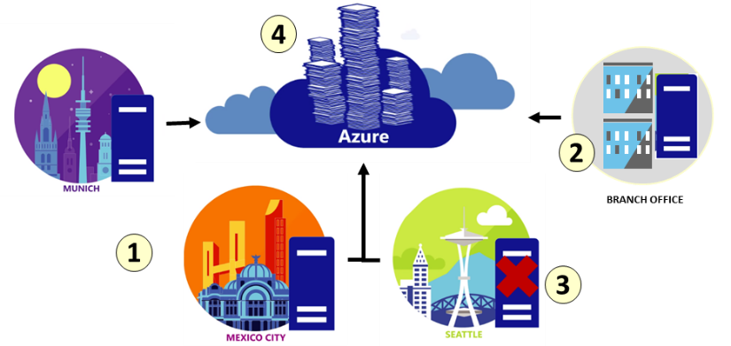
Azure File Sync
Centralise les partages de fichiers dans Azure Files
Lift and shift
Branch Office backups
Backup and Disaster Recovery
File Archiving
Notes:
✔ At the time of this writing Azure File Sync is in preview. Be sure to consult the documentation for any new updates.
✔️ Cloud tiering is an optional feature of Azure File Sync in which frequently accessed files are cached locally on the server while all other files are tiered to Azure Files based on policy settings.
For more information, you can see:
Planning for an Azure File Sync deployment - https://docs.microsoft.com/en-us/azure/storage/files/storage-sync-files-planning

Slide 14
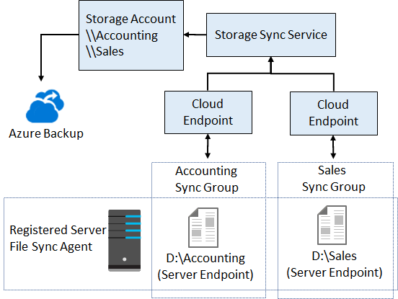
Compoasnts File Sync
Le Storage Sync Service est la ressource de plus haut niveau.
L'objet Registered Server représente une relation de confiance entre votre serveur (ou cluster) et le service de synchronisation de stockage
File Sync Agent est un package téléchargeable qui permet à Windows Server d'être synchronisé avec un partage de fichier Azure
Un Server EndPoint représente un emplacement spécifique sur un serveur enregistré, tel qu'un dossier
Un Cloud EndPoint est un partage de fichiers Azure
Accounting Sync Group définit les fichiers qui sont conservés en synchronisation
Notes:
Sync Service peut lier plusieurs Sync Group avec plusieurs Storage Accounts.
On peut avoir plusieurs Sync Services
The storage account for the Azure file share must be located in the same region as the Storage
Sync Service
Plusieurs serveurs dans un Sync Service mais 1 Sync service par serveur
Plusieurs Server endpoint par volume si les dossiers sont différents
FileSyncSvc.exe: The background Windows service that is responsible for monitoring changes on
server endpoints, and for initiating sync sessions to Azure.
● StorageSync.sys: The Azure File Sync file system filter, which is responsible for tiering files to Azure
Files (when cloud tiering is enabled).
● PowerShell management cmdlets: PowerShell cmdlets that you use to interact with the Microsoft.
StorageSync Azure resource provider. You can find these at the following (default) locations:
● C:\Program Files\Azure\StorageSyncAgent\StorageSync.Management.PowerShell.Cmdlets.dll
● C:\Program Files\Azure\StorageSyncAgent\StorageSync.Management.ServerCmdlets.dll

Slide 15
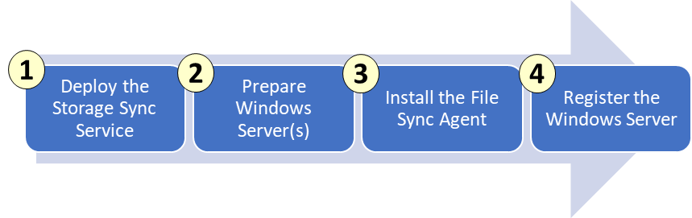
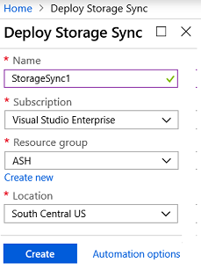
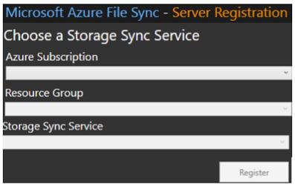
File Sync – Étapes initiales
Notes:
Preparation steps 2 include temporarily disabling Internet Explorer Enhanced Security and ensuring you
have latest PowerShell version.
We recommend that you keep the default installation 3 path and that
you enable Microsoft Update to keep Azure File Sync up to date.
✔ Continue to the next topic for an explanation of how files are synchronized.

Slide 16
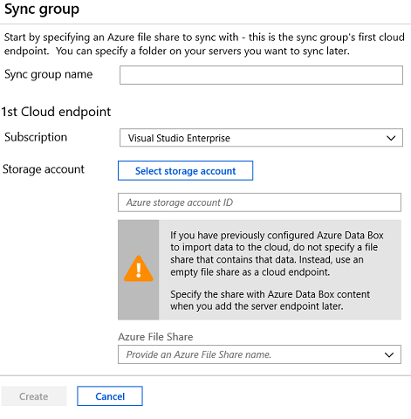
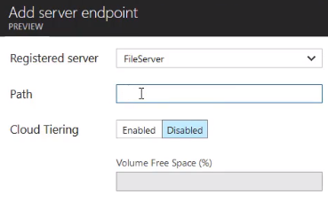
File Sync - Synchronisation
5. Créez un groupe de synchronisation avec au moins un point de terminaison cloud. Le point de terminaison aura un compte de stockage et un partage de fichiers
6. Créez un point de terminaison de serveur avec le serveur enregistré, le path et les informations de tiering cloud en option
Notes:
5. A special folder, comparable to the
hidden “System Volume Information” folder on an NTFS volume, will be provisioned. This directory is
called ".SystemShareInformation". It contains important sync metadata that will not sync to other endpoints.
Do not use or delete it!
✔ Regardless of whether cloud tiering is enabled, your Azure file share always has a complete copy of the data in the sync group.
6. The path should not be the root volume
✔ Azure File Sync moves file data and metadata exclusively over HTTPS and requires port 443 to be open outbound. Based on policies in your datacenter, branch or region, further restricting traffic over port 443 to specific domains may be desired or required.

Slide 17
Leçon 03: Import and Export Service

Slide 18
Aperçu de la leçon
Import and Export Service
Composants et prérequis
Import and Export Tool
Import Jobs
Export Jobs
AzCopy
Notes:
Lesson overview

Slide 19
Import and Export Service
Importation/transfert de grandes quantités de données vers le stockage Azure Blob et les fichiers Azure
Exportation/transfert de données du stockage Azure vers les disques durs
Migration des données vers le cloud
Distribution de contenu
Backup
Récupération de données
Notes:
✔️ A single job can include up to 10 disks. You can create jobs directly from the Azure portal. You can also accomplish this programmatically by using Azure Storage Import/Export REST API.

Slide 20
Composants et prérequis
Composants
Import/Export service aide l'utilisateur à créer et à suivre les jobs
WAImportExport tool outil de ligne de commande pour la préparation et la réparation du disque
Disk Drives : SSDs (2.5”) or HDDs (2.5” and 3.5”)
Prérequis
Windows Server (64-bit and BitLocker) ou Client (WMF and BitLocker)
General Purpose v2 storage accounts est recommandé
Import jobs peuvent inclure : Azure Blob storage, Azure File storage, Block blobs, et Page blobs.
Export jobs peuvent inclure Azure Blob storage, Block blobs, Page blobs, et Append blobs. Azure Files not supported.
Notes:
Pas d’USB externes
https://docs.microsoft.com/fr-fr/powershell/wmf/overview
https://docs.microsoft.com/en-us/azure/storage/common/storage-import-export-tool-setup

Slide 21
Import and Export Tool
WAImportExport.exe PrepImport /j:<JournalFile> /id:<SessionId> /DataSet:<dataset.csv>
Copier les données sur les disques durs pour l'expédition vers un centre de données Azure
Réparer les blobs qui n'étaient pas utilisables (importation ou exportation)
HDD ou DSD internes SATA II/III
Gère la copie de données, le chiffrement du volume et la création de fichiers de journaux
Les fichiers de journalisation suivent un ensemble de disques et enregistrent les progrès
L'Id de session identifie une session de copie
Un fichier CSV contienant une liste de dossiers/fichiers pour la copie

Slide 22
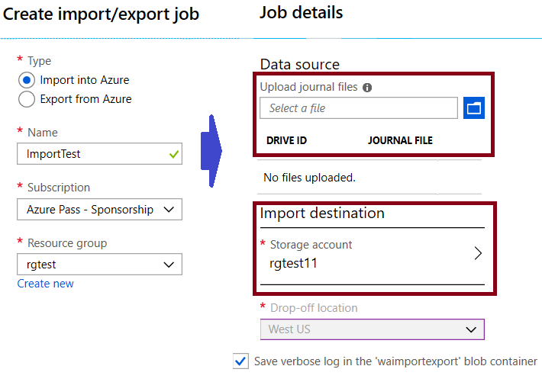
Import Jobs
Créer un compte de stockage Azure
Identifier le nombre de disques
Installer l'outil WAImportExport
Utilisez l'outil pour copier les données, chiffrer le disque avec BitLocker et générer les fichiers de journalisation
Créer le job d'importation dans le portail
Expédier les disques à la destination d'importation
Les équipes du Datacenter importe et retourne les disques
Notes:
For more information, you can see:
Inside an import job - https://docs.microsoft.com/en-us/azure/storage/common/storage-import-export-service#inside-an-import-job

Slide 23
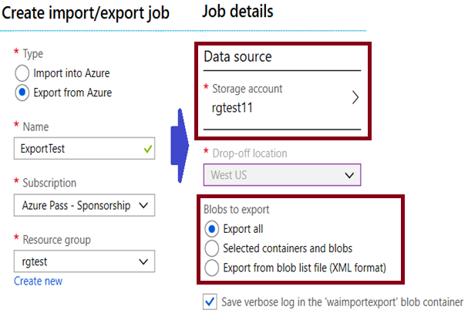
Export Jobs
Identifier les données à exporter
Identifier le nombre de disques
Créez le job d'exportation dans le portail, y compris votre adresse de destination
Expédier le nombre requis de disques au Datacenter
Le personnel du datacenter exportera et chiffrera les données.
Les disques copiés vous sont expédiés.
Les clés BitLocker seront dans le portail.
Notes:
For more information, you can see:
Inside an export job - https://docs.microsoft.com/en-us/azure/storage/common/storage-import-export-service#inside-an-export-job

Slide 24
AzCopy
AzCopy /Source:<source> /Dest:<destination> [Options]
Utilitaire de ligne de commande
Disponible sur Windows, Linux et MacOS
Conçu pour copier les données vers et depuis Azure Blob, File et Table storage
Les options d'authentification incluent Active Directory ou SAS
Exemple 1 : Copiez un compte de stockage Blob sur un autre compte
Exemple 2 : Lister/Supprimer les fichiers et les blobs dans un chemin donné (support wildcard)
Notes:
For more information, you can see:
Download and install AzCopy on Windows - https://docs.microsoft.com/en-us/azure/storage/common/storage-use-azcopy#download-and-install-azcopy-on-windows

Slide 25
TD - AzCopy
Notes:
✔ Always consider having students walk-through the demonstrations themselves. Also, consider the overlap with the formal labs and your best use of time.

Slide 26
Leçon 04: Data Box

Slide 27
Aperçu de la leçon
Data Box
Offline – Use Cases
Offline – Data Box Products
Offline – Product Selection
Offline – Implementation Offline Products
Online – Data Product Gateway
Online – Data Box Edge
Online – Implementation Online Products
Notes:
Lesson overview

Slide 28
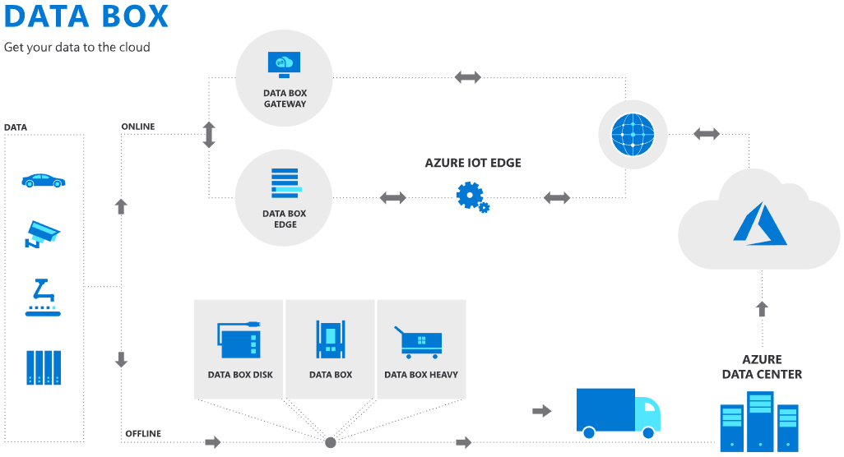
Data Box
Data Box Offline
Data Box
Data Box Disk
Data Box Heavy
Data Box Online
Data Box Edge
Data Box Gateway
Notes:
For more information, you can see:
Azure Data Box Products - https://azure.microsoft.com/en-us/services/storage/databox/
Azure Data Box - https://docs.microsoft.com/en-us/azure/databox-family/

Slide 29
Offline: Use Cases
Migration ponctuelle
Déplacer les données hors connexion vers les données d'archives dans le stockage Azure
Déménagement d'une médiathèque hors ligne vers Azure pour créer une médiathèque en ligne
Migration de votre ferme de VM, serveur SQL et applications vers Azure
Déplacement des données historiques vers Azure pour une analyse et un reporting approfondis à l'aide de HDInsight
Déplacement des données de sauvegarde vers Azure pour le stockage hors site
Transfert incrémentiel
Uploads périodiques
Notes:
Video -Case Study: Azure Data Box | Oceaneering Intl - https://www.youtube.com/watch?v=y0nGRHw3Zqc)

Slide 30
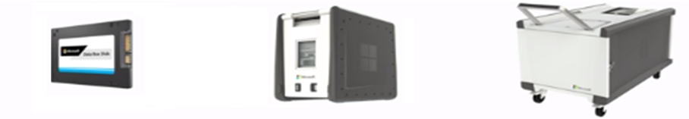
Offline: Data Box Products
Data Box Disk
Best for projects that require a smaller form factor
Capacity: 8 TB ea.
Secure, ruggedized USB drives orderable in packs of 5 (up to 40 TB)
Data Box
Bulk migration to Azure when a network isn’t an option
Capacity: 100 TB
Weight: ~ 50 lbs.
Secure, ruggedized appliance
Data Box Heavy
Same service as Data Box, but targeted to petabyte-sized datasets
Capacity: 1 PB
Weight: 500+ lbs.
Secure, ruggedized appliance

Slide 31
Offline: Product Selection
Speed and time
Security
Product | Network Interfaces
Data Box Disk | USB 3.0 connection
Data Box | 1 Gbps or 10 Gbps network interfaces
Data Box Heavy | High performance 40 Gbps network interfaces
Product | Physical security | Encryption
Data Box Disk | The disks are tamper-resistant and support secure update capability. | The data is secured with AES 128-bit encryption.
Data Box | Rugged device casing secured by tamper-resistant screws and tamper-evident stickers | The data is secured with AES 256-bit encryption.
Data Box Heavy | Rugged device casing secured by tamper-resistant screws and tamper-evident stickers | The data is secured with AES 256-bit encryption.
Notes:
✔️ Once your data is uploaded to Azure, the disks on the device are wiped clean, in accordance with NIST 800-88r1 standards.

Slide 32
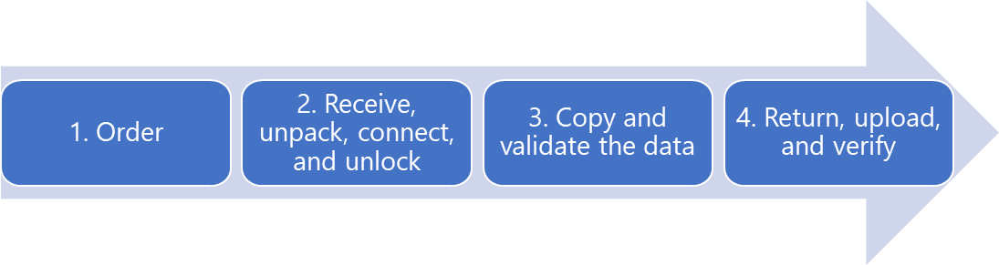
Offline: Implementation Workflow
Créez une commande dans le portail et les produits vous sont expédiés.
Recevez, déballez, connectez-vous et déverrouillez - configurez le réseau et montez le partage sur l'ordinateur hôte.
Copier et valider les données.
Retourner, télécharger, vérifier.
✔️ Device disks are securely erased as per the NIST guidelines.

Slide 33

Online: Data Box Gateway
Use cases:
Cloud archival
Data aggregation
Integration with on-premises workloads
Benefits:
Easy data transfer
High speed performance
Fast access
Limited bandwidth usage
Data Box Gateway
Virtual network transfer appliance, runs on your choice of hardware
Device provisioned in our hypervisor
Supports storage gateway, SMB, NFS, Azure blob, and files

Slide 34

Online: Data Box Edge
Use cases:
Pre-process data
Inference Azure Machine Learning
Transfer data over the network
Benefits:
Easy data transfer
High speed performance
Fast access
Limited bandwidth usage
Transform data
Data Box Edge
Manages uploads to Azure and can pre-process data prior to upload
Local cache capacity: ~12 TB
Includes Data Box Gateway and Azure IoT Edge

Slide 35
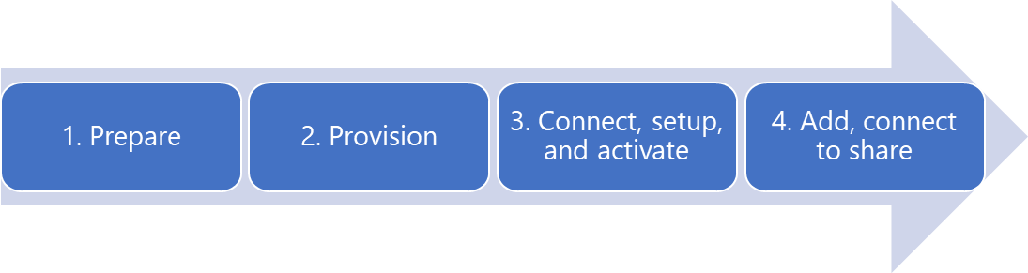
Online: Implementation Workflow
Prepare. Checking prerequisites, creating a new Data Box Gateway in the portal, downloading the virtual device image for Hyper-V or VMware, and obtaining the activation key.
Provision. Verify requirements, provision the device, start the device, and get the IP address.
Connect, setup, and activate. Connect to the local web UI setup page. Provide the device name and activation key.
Add, connect to the share. Once your SMB or NFS share is created you can connect and begin transferring data.
Notes:
For more information, you can see:
Tutorial: Prepare to deploy Azure Data Box Edge - https://docs.microsoft.com/en-us/azure/databox-online/data-box-edge-deploy-prep

Slide 36
Lesson 05: Lab and Review Questions

Slide 37
Lab: Implementing File Sync
Adatum Corporation is implementing Azure File Sync as an efficient method to replicate its on-premises data to Azure file shares.
Exercise 0. Prepare the lab environment
Exercise 1. Prepare Azure File Sync infrastructure
Exercise 2. Implement Azure File Sync
Lab time: 60 minutes

Slide 38
Module Review Questions
Notes:
As you have time go through the Module Review questions in the student materials.

